Slide 1
MOBİLYA VE İÇ MEKAN TASARIMI
ALAN TANITIMI
KARİYER VE İŞ İMKANLARI

Slide 2
İSMET AKTAR MESLEKİ VE TEKNİK ANADOLU LİSESİ
MOBİLYA VE İÇ MEKAN TASARIMI ALANI
GİRİŞ
Mobilya ve İç Mekan Tasarımı Alanı , ülkemizde üretim sürecine kattığı değer ve uluslararası ticaretteki ağırlığı ile önem arzetmekdedir. Ekonomik kalkınmada önemli rol oynayan sektörde istihdam imkanını bu alan sağlamaktadır

Slide 5
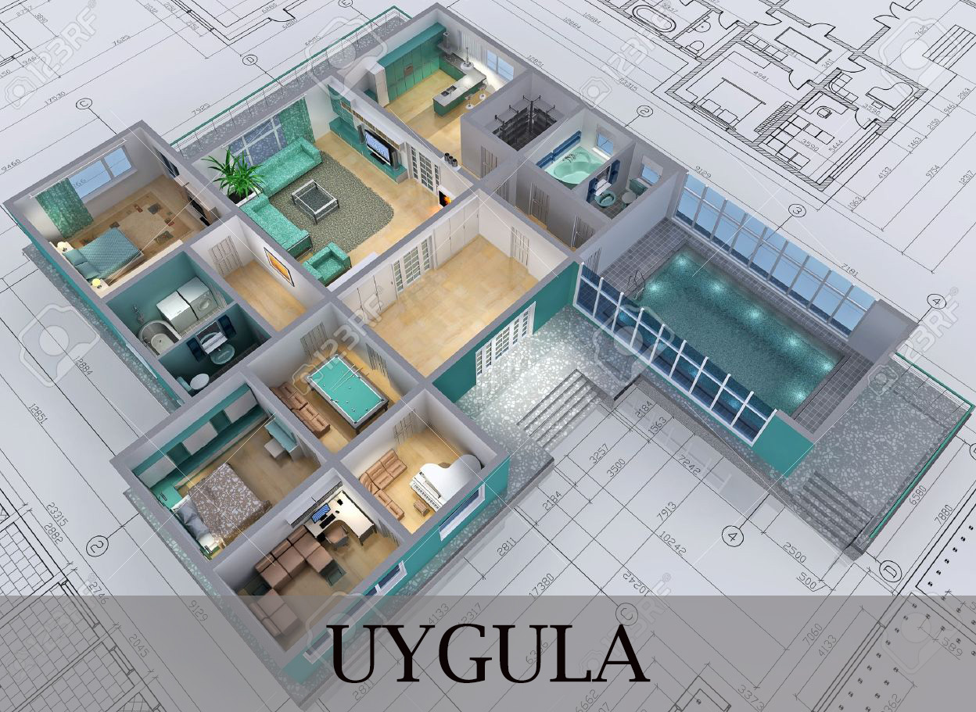

Slide 6
Günümüzde Mobilya Ve İç Mekan Tasarımı Alanında, gelişen ve değişen dünyada, iç mekan dekorasyonuna yönelik müşteri taleplerinİ, karşılmak için sektörde nitelikli ve eğitimli insanlara ihtiyaç duyulmaktadır. Sektörde eğitilmiş insan gücü oldukça önem arz etmektedir.
Mobilya ve İç Mekan Tasarımı Alanı olarak okulumuzda, Mobilya ve İç Mekan Ressamlığı Dalında Öğretim programı hazırlanmış ve uygulanmaktadır. Bu daldan mezun olan öğrencilerde olması gereken nitelikler: Tasarım yapabilme, çizim yapabilme, imalat bilgisine sahip olma, gerekli malzemeleri bilme, maliyet hesabı yapabilme, ölçü alabilme, proje oluşturma, sunum ve pazarlama yapabilme, ticaret ve organizasyon yapabilme nitelikleridir.

Slide 7
SEKTÖR
Mobilya endüstrisi ve sektörü, 3 milyar 500 milyon dolar ihracat, 7 milyar dolar iç pazar olmak üzere 10 milyar doların üzerinde ki pazar hacmiyle, çok geniş yelpazede binlerce ürün ortaya koyan, çeşitli dallarda uzmanlaşmaya ve iş bölümüne giden küçük-orta-büyük işletmelerden, fabrikalardan, şirketlerden oluşmaktadır. Dekorasyon, İç Mimari, Mimari, İnşaat, Restorasyon, Endüstriyel Tasarım, CNC Makine operatörlüğü, Bilgisayar Destekli Çizim Tasarım alanlarıyla doğrudan ilişkilidir.
Sektöre deki pazara yönelik malzeme ve teknolojik alanlardaki gelişmeler-değişimler takip edilmekte, öğretim programına eklenmektedir. Nitelikli eleman yeterliği sürekli güncellenmektedir.

Slide 8
MOBİLYA VE İÇ MEKAN RESSAMLIĞI DALININ AMAÇLARI
Okulumuzda Mobilya Ve İç Mekan Tasarımı Alanının altında bulunan Mobilya ve İç Mekan Ressamlığı Dalı, öğretim programında, İç mekan ressamlığının yeterliklerini kazandırmaya yönelik eğitim-öğretim yapılmaktadır. Bunun ile birlikte bu alanda eğitim gören öğerencilere İç mimaride, mimaride ve mobilya tasarım alanlarında kullanılan 3 boyutlu görselleştime programlarını(Auto CAD, 3D Max, Vray, Corona v.b) ve bir CNC Operatörünün ihtiyaç duyacağı CAD CAM programlarını kullanabilir seviyeye ulaştırmak hedeflenmektedir.
İç mekan tasarımı, Görsel tasarım, Dekoratif sanat ve tasarım, iç mimari, mobilya tasarımı, orman ürünleri alanlarında ihtiyaç duyulan nitelikli meslek elemanları yetiştirmek amaçlanmaktadır.

Slide 9
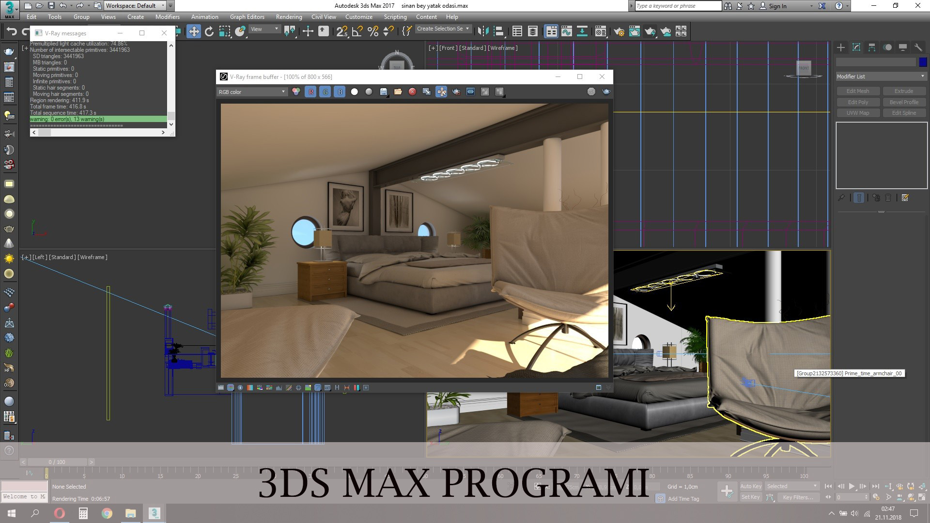

Slide 11
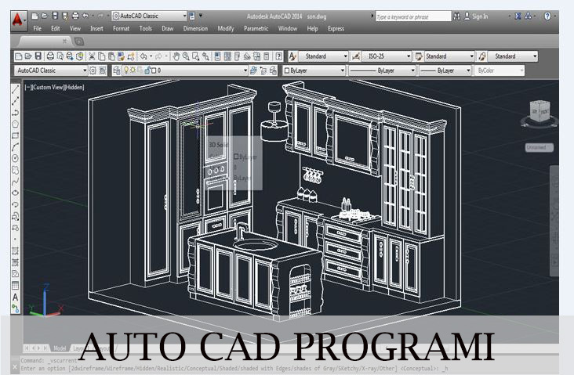

Slide 13
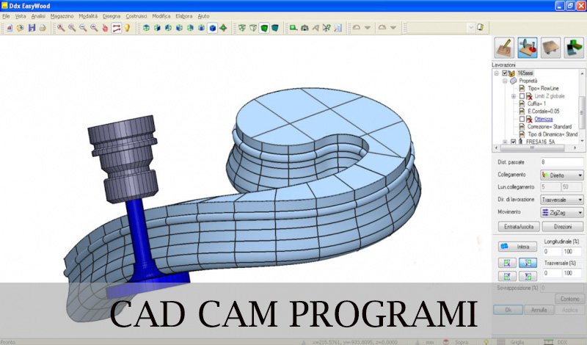

Slide 14
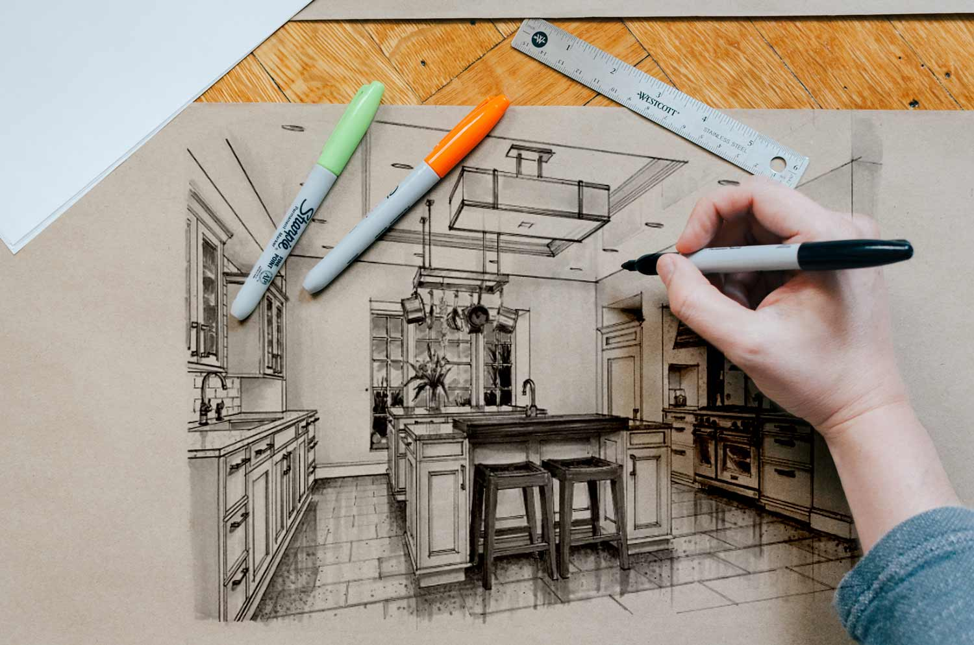
İÇ MEKAN TASARIMI

Slide 15
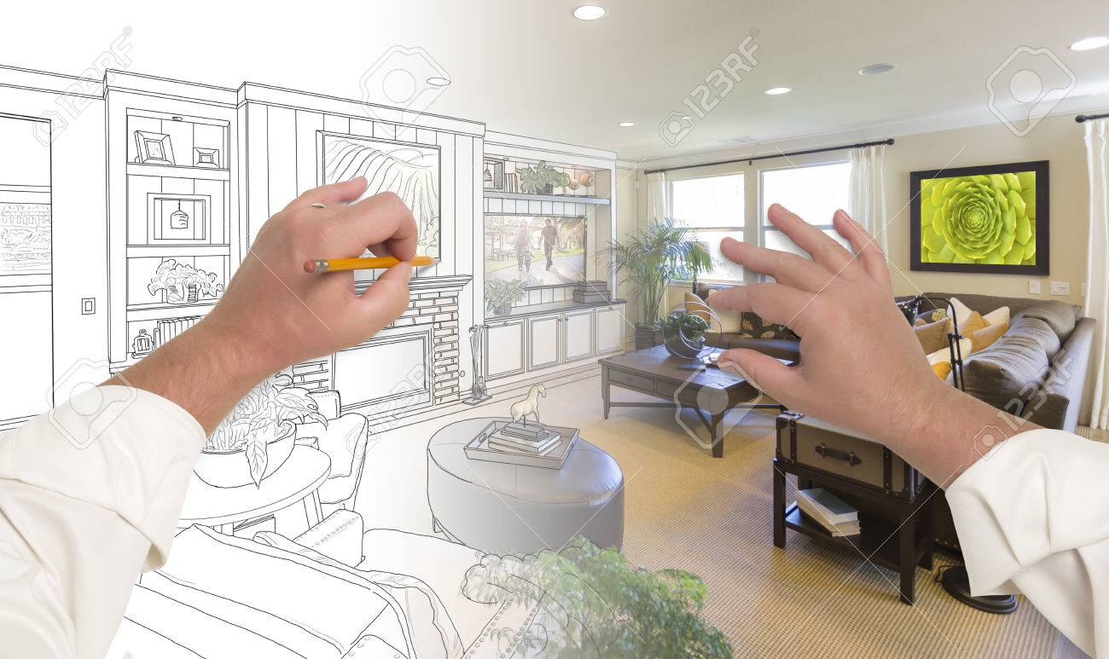
PERSPEKTİF

Slide 16
İSTİHDAM ALANLARI
Mobilya ve İç Mekan Tasarımı Alanı/İç Mekan Ressamlığı Dalından mezun öğrencilerin kazandığı yeterlikler:
1.Mobilya ve iç mekan ressamlığı hizmeti veren, iç mekan tasarımı yapan, firma, özel yada kamu kuruluşlarında,
2.Mobilya üretimi ya da pazarlaması yapan firmaların imalat, tasarım, arge departmanlarında,
3.Orman endüstrisi sanayi kollarında,
4.Piyasaya proje ve görsel tasarım yapan mimarlık ofislerinde,
5. İç mekan dekorasyonu işi yapan inşaat, emlak alanlarındaki küçük-büyük işletmelerde,
6.İç mimari ve restorasyon hizmeti veren firmalarda,
7.Mobilya ve iç mekan tasarımı alanında resmi veya özel eğitim kurumlarında danışmanlık veya eğitimci olarak çalışabilirler.

Slide 17
EĞİTİM VE KARİYER İMKANLARI
Mobilya ve İç Mekan Tasarımı Alanı /İç Mekan Ressamlığı Dalı mezunu öğrenciler Teknisyen Ünvanının yanı sıra İş Yeri Açma Belgesi ne sahip olurlar.

Slide 18
ÖĞRENİM GÖRÜLEBİLECEK ÖN LİSANS PROGRAMLARI
İç Mekan Tasarımı
Mimari Restorasyon
Mobilya ve Dekorasyon
Ormancılık ve Orman Ürünleri
Eser Koruma
Mimari Dekoratif Sanatlar
Görsel İletişim
Endüstri Ürünleri Tasarımı

Slide 19
LİSANS PROGRAMLARI
Orman Endüstri Mühendisliği
İç Mimarlık
Orman Mühendisliği
Endüstri Ürünleri Tasarımı
Teknik Öğretmenlik

